Slide 1
ГОБУ ДПО ЯО «УЧЕБНО-МЕТОДИЧЕСКИЙ ЦЕНТР ПО ГРАЖДАНСКОЙ ОБОРОНЕ И ЧРЕЗВЫЧАЙНЫМ СИТУАЦИЯМ»
«Радиационная, химическая и
медико-биологическая защита населения Ярославской области»
Ярославль, 2022 г.

Slide 2
Решением комиссии по предупреждению и ликвидации чрезвычайных ситуаций и обеспечению пожарной безопасности Ярославской области от 21.12.2021 №10 в реестре потенциально опасных объектов Ярославской области, зарегистрированных в Едином классификаторе потенциально- опасных объектов и объектов жизнеобеспечения Ярославской области

Slide 3
Радиационная защита – комплекс организационных, инженерно-технических и специальных мероприятий по предупреждению и ослаблению воздействия ионизирующих излучений на жизнь и здоровье людей, состояние с/х животных, растений, окружающей природной среды. Она включает: дозиметрический контроль, оповещение, укрытие, использование профилактических лекарственных средств (антидотов), регулирование доступа в зону радиационной опасности, использование средств индивидуальной защиты, специальную санитарную обработку людей, лечебно-эвакуационные мероприятия, эвакуацию и переселение населения, эвакуацию персонала, санитарно-гигиенический контроль за питанием, водоснабжением, размещением населения.
Несмотря на отсутствие потенциальных радиационо-опасных объектов в Ярославской области, вопрос о радиационной защите остается актуальным из-за опасности применения ядерного оружия.

Slide 4
Радиоактивное загрязнение (заражение) местности происходит при взрывах ядерных боеприпасов, авариях на объектах с ядерными энергетическими установками, а также при нарушении условий хранения и транспортировки радиоактивных веществ. При ядерном взрыве преобладают радионуклиды с коротким периодом полураспада, поэтому на следе радиоактивного облака происходит быстрый спад мощности дозы излучения. При авариях на АЭС характерно радиоактивное заражение атмосферы и местности легколетучими радионуклидами (йод, цезий и стронций), многие из которых обладают длительными периодами полураспада-до 30 лет. Поэтому такого резкого уменьшения мощности дозы, как это имеет место на следе ядерного взрыва, не наблюдается.
При ядерном взрыве и образовании
следа для людей главную опасность
представляет внешнее облучение
(90-95% от общей дозы).

Slide 5
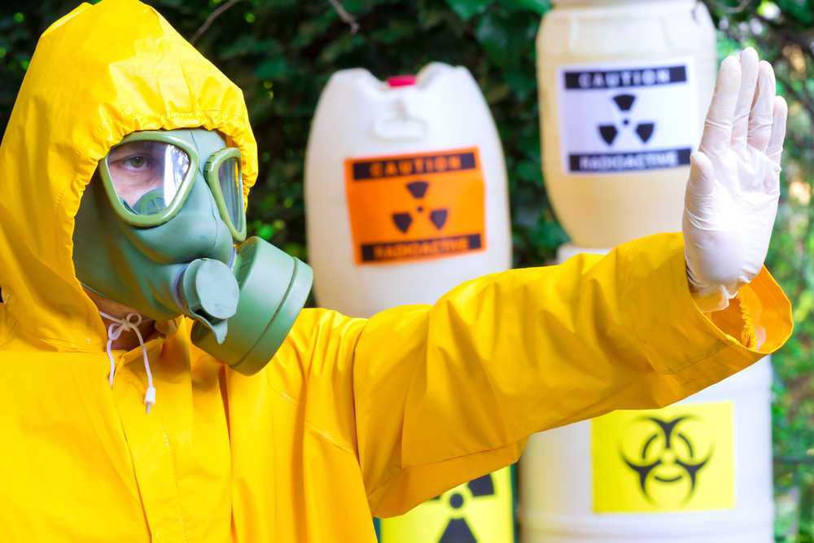
При действии на местности, загрязненной радиоактивными веществами, устанавливаются определенные допустимые дозы облучения на тот или иной промежуток времени. Все это направлено на то, чтобы исключить радиационные поражения людей.
Степень лучевых (радиационных) поражений зависит от
полученной дозы
времени, в течение которого человек подвергался облучению
Организм человека способен вырабатывать новые клетки, и взамен погибших при облучении появляются свежие. Идет процесс восстановления.
Ниже в таблице приводятся возможные последствия острого, однократного и многократного облучения человека в зависимости от полученной дозы.

Slide 6
Доза облучения, Гр | Признаки поражения
0,5 | Признаков поражения нет.
1 | При многократном облучении (10-30 суток) внешних признаков нет. При остром (однократном) облучении — у 10% тошнота, рвота, слабость.
2 | При многократном (в течение 3 мес.) внешних признаков нет. При остром (однократном) появляются признаки лучевой болезни I степени.
3 | При многократном - первые признаки лучевой болезни. При остром облучении - лучевая болезнь II степени. В большинстве случаев можно выздороветь.
4-6 | Лучевая болезнь III степени. Головная боль, температура, сла­бость, тошнота, рвота, понос, кровоизлияние внутрь, изменение состава крови. При отсутствии лечения наступает смерть.
Более 6 | В большинстве случаев - смертельный исход.
Более 10 | Молниеносная форма лучевой болезни, гибель в первые сутки.

Slide 7
Основными мероприятиями по защите населения при радиоактивном загрязнении (заражении) являются:
оповещение об опасности радиоактивного загрязнения;
укрытие в защитных сооружениях (убежища, ПРУ), а при их отсутствии, в зданиях с немедленной герметизацией окон, дверей, вентиляционных отверстий;
использование индивидуальных средств защиты (противогазов, респираторов), а при их отсутствии – ватно-марлевых повязок;
использование профилактических противорадиационных препаратов из КИМГЗ;
организация и проведение индивидуального дозиметрического контроля;
исключение потребления загрязненных продуктов и воды;
соблюдение правил (режимов) поведения людей на загрязненной территории;
эвакуация населения, при необходимости, с загрязненных территорий;
ограничение доступа на загрязненную территорию;
санитарная обработка людей, дезактивация одежды, техники, сооружений и других объектов.

Slide 8
Правила поведения людей на зараженном радиоактивными веществами районе определяются радиационной обстановкой.
Дозиметрический контроль - организуется и проводится в соответствии с "Положением о дозиметрическом и химическом контроле в ГО".
ДК проводится с целью:
предотвращения переобучения и поражения людей ОВ;
изучения данных для оценки состояния сил ГО и населения;
определения объема работ по санитарной обработке и обеззараживанию.
Дозиметрический контроль включает
определение суммарных доз
облучения людей и
степени заражения людей, техники,
воды, продовольствия, кормов
и др. материальных средств
радиоактивными веществами.

Slide 9
Аварийно-химически опасное вещество (АХОВ) , применяемое в промышленности и сельском хозяйстве, при аварийном выбросе (выливе) которого может произойти заражение окружающей среды в поражающих живой организм концентрациях (токсодозах).
Токсикологическая классификация АХОВ
(по механизму действия на организм).
1. АХОВ с преимущественно удушающим действием:
А) с выраженным прижигающим действием (хлор, треххлористый фосфор, оксихлорид фосфора);
Б) со слабым прижигающим действием (фосген, хлорпикрин, хлорид серы).
2. АХОВ с преимущественно общеядовитым действием (синильная кислота, хлорциан, окись углерода, нитробензол, динитрокрезол и др.).
3. АХОВ, обладающие удушающим и общеядовитым действием:
А) с выраженным прижигающим действием (акрилнитрил);
Б) со слабым прижигающим действием (сернистый ангидрид, сероводород, окислы азота).
4. АХОВ, действующие на генерацию, проведение и передачу нервного импульса – нейротропные яды (фосфорорганические соединения, сероуглерод).
5. АХОВ, обладающие удушающим и нейротропным действием (аммиак).
6. АХОВ с преимущественно цитотоксическим действием:
А) метаболические яды (этиленоксид, бромметил, хлорметил, диметилсульфат и др.);
Б) вещества, нарушающие обмен веществ (диоксин).

Slide 10
Химическая защита населения – комплекс мероприятий, направленных на предотвращение или уменьшение поражающего действия боевых отравляющих веществ и АХОВ.
Основными мероприятиями химической защиты являются: наблюдение и разведка, оповещение, использование индивидуальных средств защиты, специально подготовленных защитных сооружений, эвакуация людей в безопасные районы, проведение дегазационных работ.
В обеспечении организации надежной защиты населения положены два основных принципа:
первый – заблаговременность подготовки органов управления, сил и средств РСЧС и населения к действиям в очаге химического поражения
второй – дифференцированный подход к выбору способов защиты и мероприятий их обеспечивающих с учетом степени потенциальной опасности проживания людей на территории. Заблаговременная подготовка включает, прежде всего, мероприятия по предупреждению возможных аварий на ХОО организованно и инженерно-технического характера, направленные на выявление и устранение причин аварий, и максимальное снижение возможных разрушений и потерь, включая создание условий для своевременного проведения локализации и ликвидации возможных последствий аварий.

Slide 11
Время защиты людей в защитных сооружениях может быть:
в режиме регенерации – до 6 часов;
в режиме фильтровентиляции – до 4 часов.
В течение этого времени должны быть приняты меры по оказанию помощи укрываемым.
Непредсказуемость и внезапность аварий на ХОО, высокая скорость формирования и распространения облака зараженного воздуха затрудняют своевременную эвакуацию населения из жилых кварталов, попадающих в зону возможного химического заражения, и обеспечение его средствами индивидуальной защиты.
В этих условиях для защиты населения от АХОВ следует использовать временное укрытие людей в жилых и производственных зданиях с последующей эвакуацией, если в этом будет необходимость.

Slide 12
Первая помощь при катастрофах с выбросом в окружающую среду аварийно-химически опасных веществ:
надевание на пораженных противогаза и СИЗ кожи при пребывании на зараженной территории;
скорейшая эвакуация пораженного из зоны заражения;
частичная санитарная обработка открытых участков кожи при помощи ИПП или проточной водой с мылом, 2% раствором питьевой соды;
частичную дегазацию обмундирования, одежды и индивидуальных средств защиты;
при попадании АХОВ в желудок – беззондовое промывание желудка, дача адсорбентов, обильное питье;
при поражении глаз – промывание 2% раствором питьевой соды;
при необходимости – реанимационные мероприятия.

Slide 13
Медико-биологическая защита населения –
комплекс организационных лечебно-профилактических, санитарно- гигиенических, противоэпидемических и лечебно-эвакуационных мероприятий в военное время и в ЧС мирного времени, направленных на предотвращение или ослабление поражающих воздействий на людей, оказание пострадавшим медицинской помощи и их лечение. Медико-биологическая защита населения планируется и организуется органами управления ГОЧС.
Организация и проведение экстренных санитарно-гигиенических и противоэпидемических мероприятий в ЧС строятся на общих принципах охраны здоровья, оказания медицинской помощи населению в районах бедствия, предупреждения, возникновения и распространения инфекционных заболеваний. Учитывается уровень, характер поражения, медико-социальные особенности санитарно-эпидемиологического обеспечения населения, резкое изменение условий его жизнедеятельности.
Противоэпидемическое обеспечение в ЧС организуется и проводится в целях предупреждения возникновения и распространения инфекционных заболеваний, сохранения здоровья населения и поддержания его трудоспособности.

Slide 14
Цели и задачи противоэпидемического обеспечения населения в ЧС
Основными целями противоэпидемического обеспечения населения в ЧС являются:
предупреждение и снижение инфекционной заболеваемости населения, и недопущение распространения опасных инфекционных заболеваний в зоне ЧС и за ее пределами;
поддержание санитарно-эпидемиологического благополучия в зоне ЧС и в районах временного размещения эвакуируемого населения, обеспечение безопасности питьевой воды, продовольственного сырья и продуктов питания, коммунальных и иных объектов.

Slide 15
Важное значение для предупреждения развития инфекционных заболеваний имеет экстренная и специфическая профилактика.
Экстренная профилактика проводится при возникновении опасности массовых заболеваний, но когда вид возбудителя еще точно не определен. Она заключается в приеме населением антибиотиков, сульфаниламидных и других лекарственных препаратов.
Специфическая профилактика - создание искусственного иммунитета (невосприимчивости) путем предохранительных прививок (вакцинации) - проводится против некоторых болезней (натуральная оспа, дифтерия, туберкулез, полиомиелит и др.) постоянно, а против других - только при появлении опасности их возникновения и распространения.
Для предупреждения и ослабления инфекционных заболеваний в порядке самопомощи и взаимопомощи рекомендуется использовать средства, содержащиеся в КИМГЗ.
При возникновении очага инфекционного заболевания в целях предотвращения распространения болезней объявляется карантин или обсервация.

Slide 16
Карантин вводится при возникновении особо опасных болезней (оспы, чумы, холеры и др.). Он может охватывать территорию района, города, группы населенных пунктов. Карантин представляет собой систему режимных, противоэпидемических и лечебно-профилактических мероприятий, направленных на полную изоляцию очага и ликвидацию болезней в нем. Основными режимными мероприятиями при установлении карантина являются:
охрана очага инфекционного заболевания, населенных пунктов в нем, инфекционных изоляторов и больниц, контрольно-передаточных пунктов;
запрещение входа и выхода людей, ввода и вывода животных, а также вывоза имущества;
запрещение транзитного проезда транспорта, за исключением железнодорожного и водного;
разобщение населения на мелкие группы и ограничение общения между ними;
организация доставки по квартирам (домам) населению продуктов питания, воды и предметов первой необходимости;
прекращение работы всех учебных заведений, зрелищных учреждений, рынков;
прекращение производственной деятельности предприятий или перевод их на особый режим работы.

Slide 17
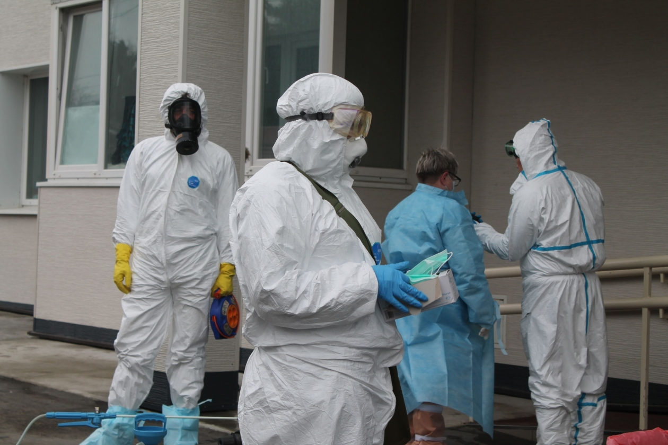
Противоэпидемические и лечебно-профилактические мероприятия в условиях карантина включают:
использование населением медицинских препаратов,
защиту продовольствия и воды,
дезинфекцию,
дезинсекцию,
дератизацию,
санитарную обработку,
ужесточенное соблюдение
правил личной гигиены,
активное выявление и
госпитализацию
инфекционных больных.

Slide 18
Обсервация вводится в том случае, если вид возбудителя не является особо опасным.
Цель обсервации - предупредить распространение инфекционных заболеваний и ликвидировать их. Для этого проводятся, по существу, те же лечебно-профилактические мероприятия, что и при карантине, но при обсервации менее строги изоляционно-ограничительные меры.
Срок карантина и обсервации определяется длительностью максимального инкубационного периода заболевания, исчисляемого с момента изоляции последнего больного и окончания дезинфекции в очаге.
Люди, находящиеся на территории очага инфекционного заболевания, должны для защиты органов дыхания пользоваться ватно-марлевыми повязками и другими средствами индивидуальной защиты.
Водой из водопровода и артезианских скважин разрешается пользоваться свободно, но кипятить ее обязательно.
Успех ликвидации инфекционного очага во многом определяется активными действиями и разумным поведением всего населения. Каждый должен строго выполнять установленные режим и правила поведения.

